Slide 1
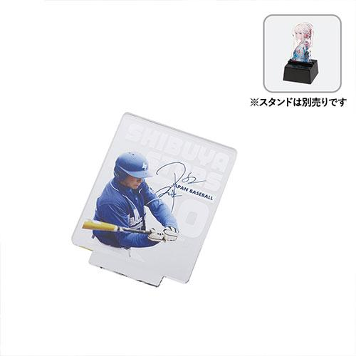
【提案書】
アクリルライティングスタンドコンパクト スクエア用プレート ※オリジナルのみ
オリジナルデザインが鮮明にフルカラープリントできるアクリルプレートです。どんなデザインでも高性能な印刷技術で完成度高く仕上がります。専用のスクエアスタンドと一緒にご利用ください。
特徴
納期
納期スペース
仕様
素材 : アクリル
サイズ : 33×60×3(mm)
付属品 : ライティングスタンドコンパクトスクエアと同梱
包装 : PP袋
お見積
お見積りスペース

